Slide 1

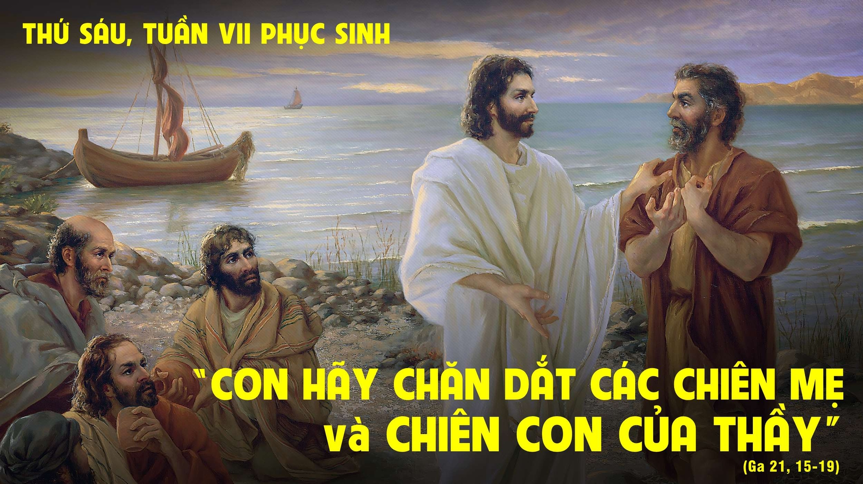

THỨ SÁUTUẦN VII PHỤC SINH

Slide 2
Ca Nhập Lễ
Chúa Kitô đã yêu thương chúng ta, Người đã dùng máu mình mà rửa chúng ta sạch mọi tội lỗi, và đã làm cho chúng ta trở nên vương quốc và tư tế cho Thiên Chúa Cha của Người – Alleluia.

Slide 3

Bài đọc 1. Cv 25, 13-21
“Ðức Giêsu đã chết mà Phaolô quả quyết là vẫn sống”.
Bài trích sách Công vụ Tông Đồ.

Slide 4

Ðáp: Chúa thiết lập ngai vàng Người ở cõi cao xanh
Đáp ca:
Tv 102, 1-2. 11-12. 19-20ab

Slide 5
Alleluia, alleluia! – Chúa phán: “Thầy sẽ không bỏ các con mồ côi: Thầy sẽ đến với các con và lòng các con sẽ vui mừng”. – Alleluia.
Alleluia: Ga 14, 18

Slide 6
Phúc Âm: Ga 21, 15-19

Slide 7


Slide 8

Ca Dâng Lễ

Slide 9
Ca Hiệp Lễ
Chúa phán: Khi thần Chân lý đến, Người sẽ dạy các con biết tất cả sự thật – Alleluia.

Slide 10
Ca Kết Lễ

Slide 11
THỨ SÁUTUẦN VII PHỤC SINH

